Slide 1
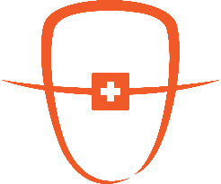
교정 진단
백만석 원장
닥터만 교정연구회

Slide 2
환자의 개요
기재된 예시처럼 기입해 주세요~
자료는 가지고 계신것들을 최대한 넣어주시면 좋습니다.
없는 자료는 생략하시면 됩니다.
이름/성별 : 김현준 / 남자
생년월일/나이 : 2016.08.17/ 7Y
주소(C.C) :
  앞니 부정교합이라 치료 언제 해야 하는지 알고 싶어요
  ………
PMHx : N-S
PDH : N-S
Notes:
2

Slide 3
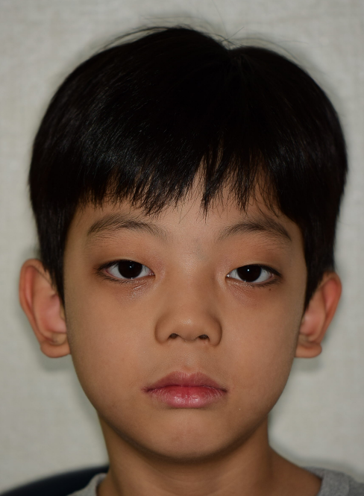
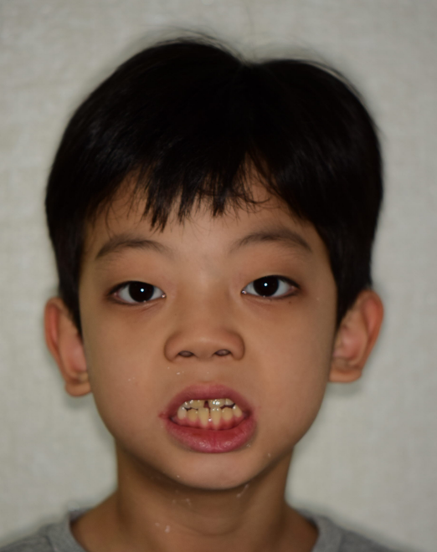
치료전 구외사진
Crop: 가로x세로 3:4 비율
얼굴이 크게 나오도록
정면
정면 스마일(상악 치아 보이도록)
Notes:
3

Slide 4
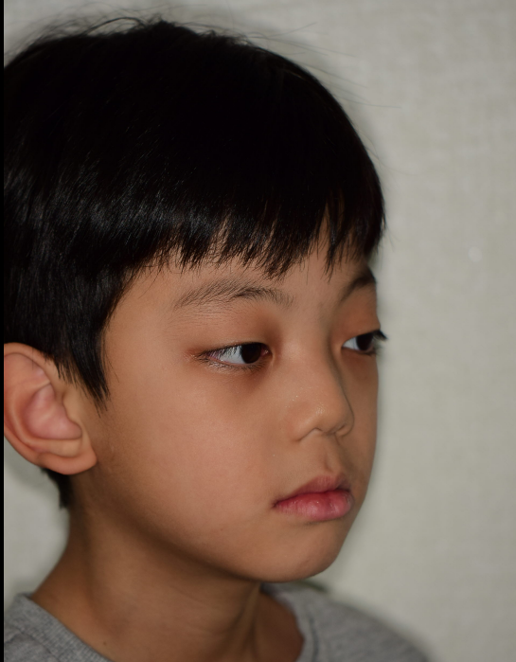
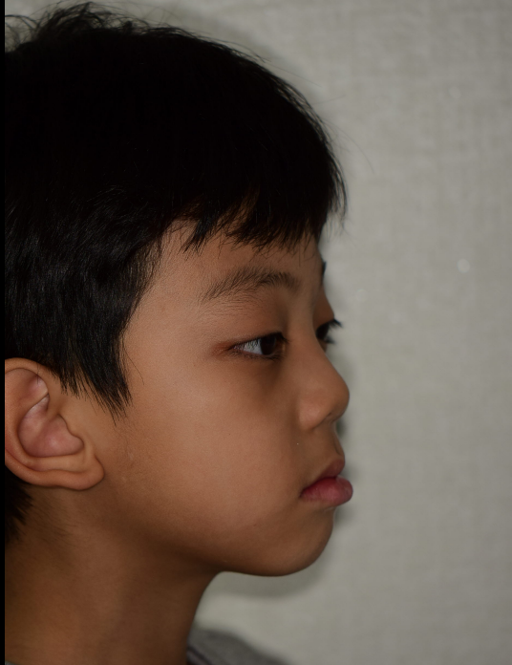
치료전 구외사진
Crop: 가로x세로 3:4 비율
45도 측면
90도 측면
Notes:
4

Slide 5
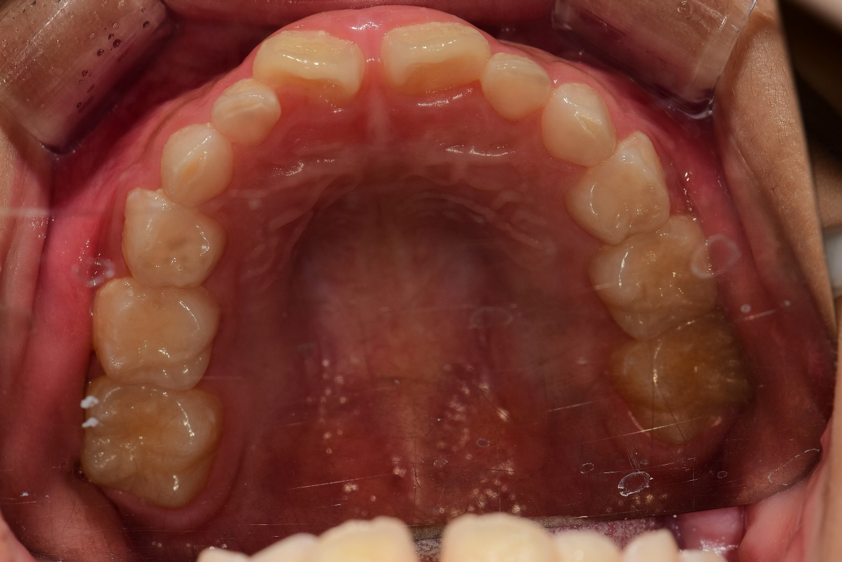
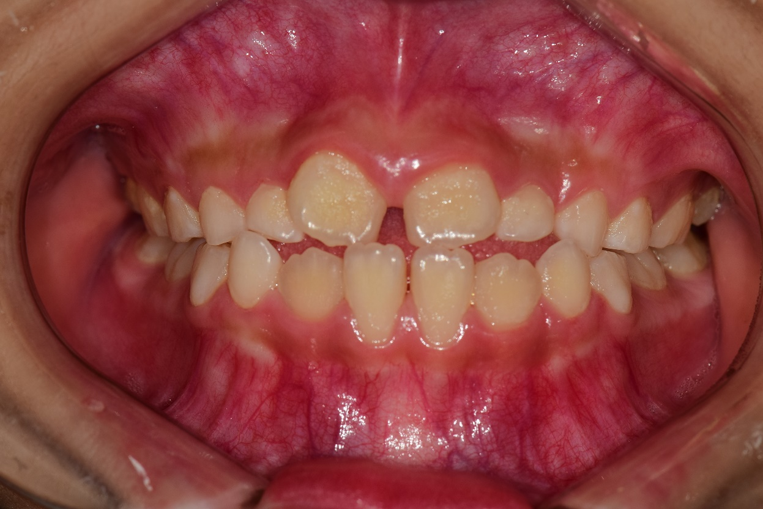
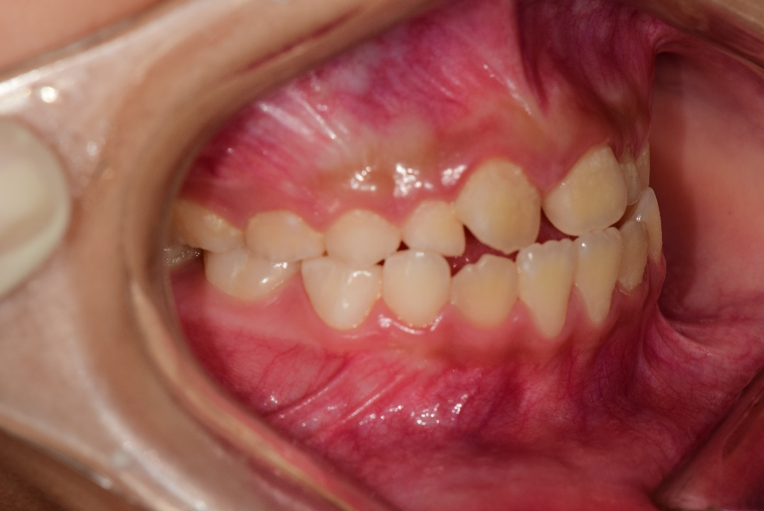
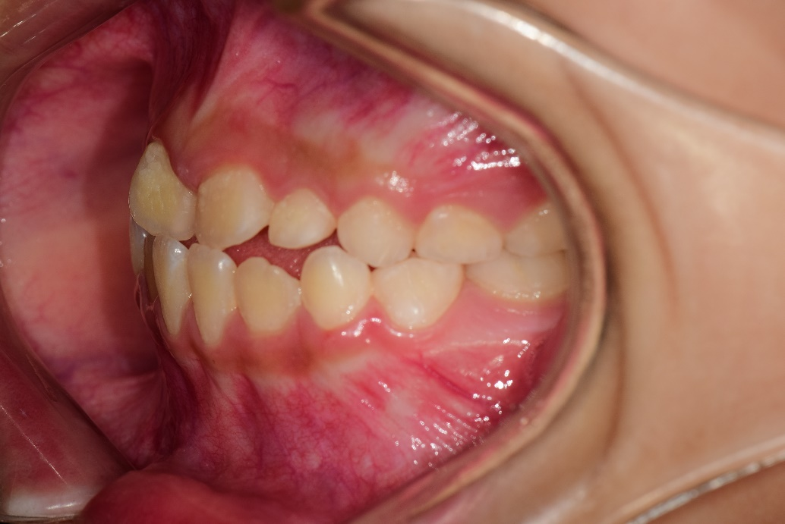
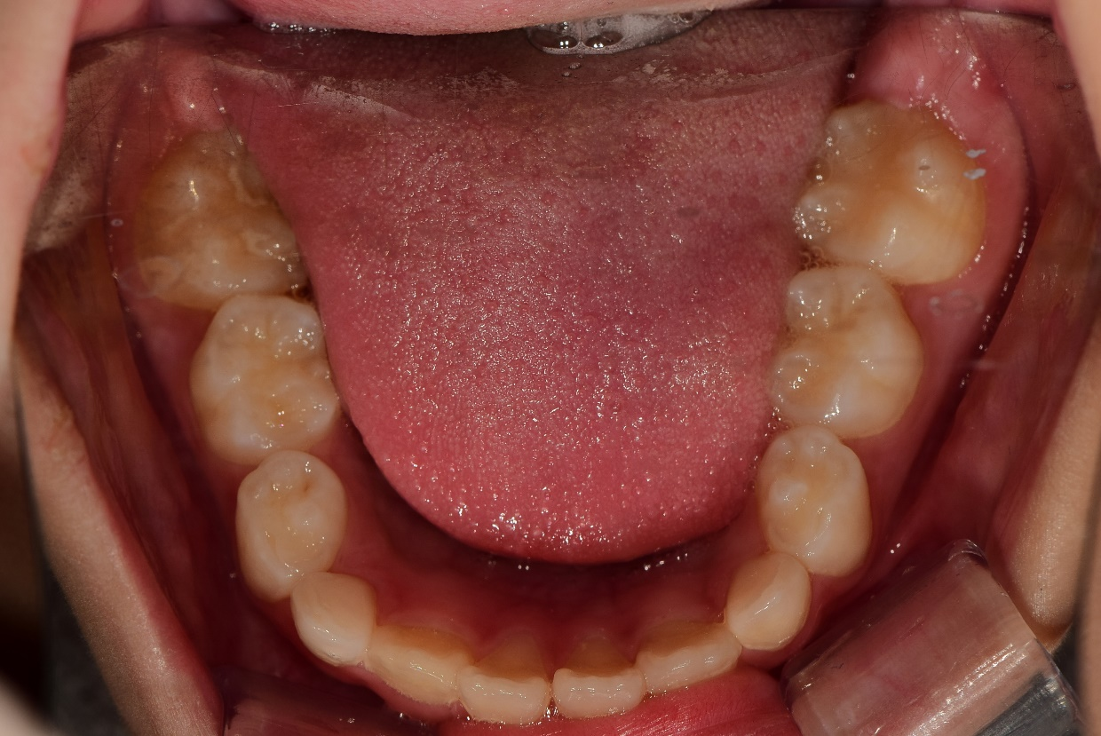
Crop: 가로x세로 4:3 비율
Dental midline(DML)을 꼭 표시해 주세요
Red: 얼굴정중선
Yellow: 상,하악 치아정중선
치료 전
구내사진

Slide 6
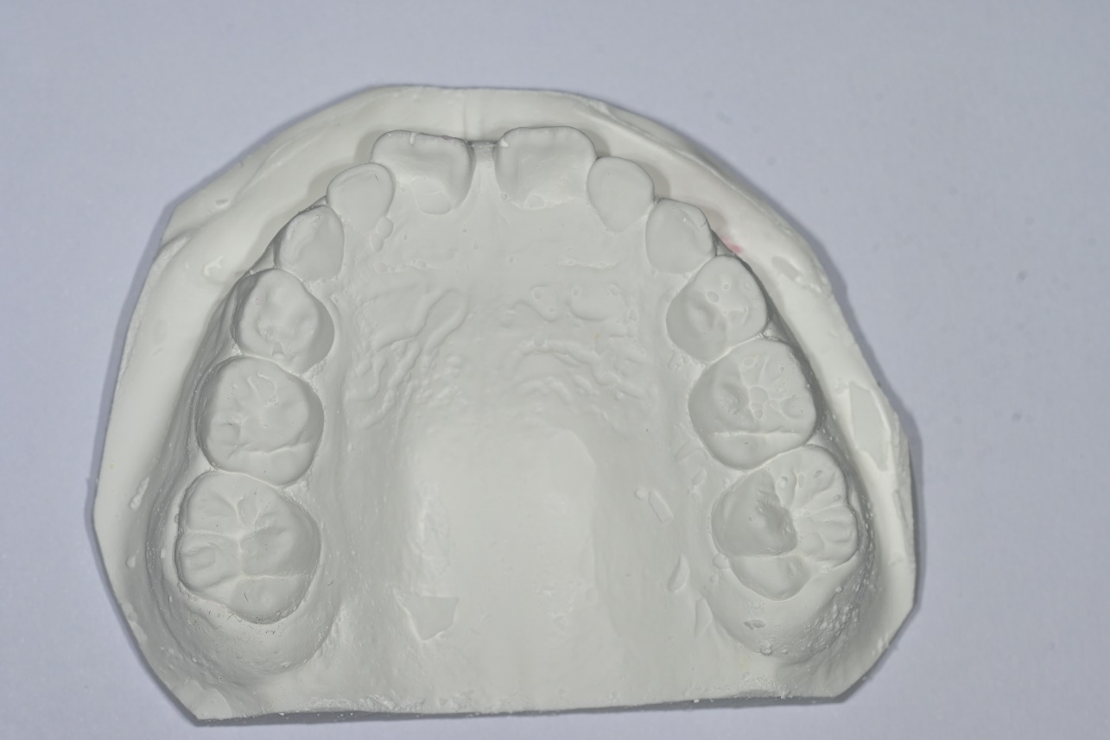
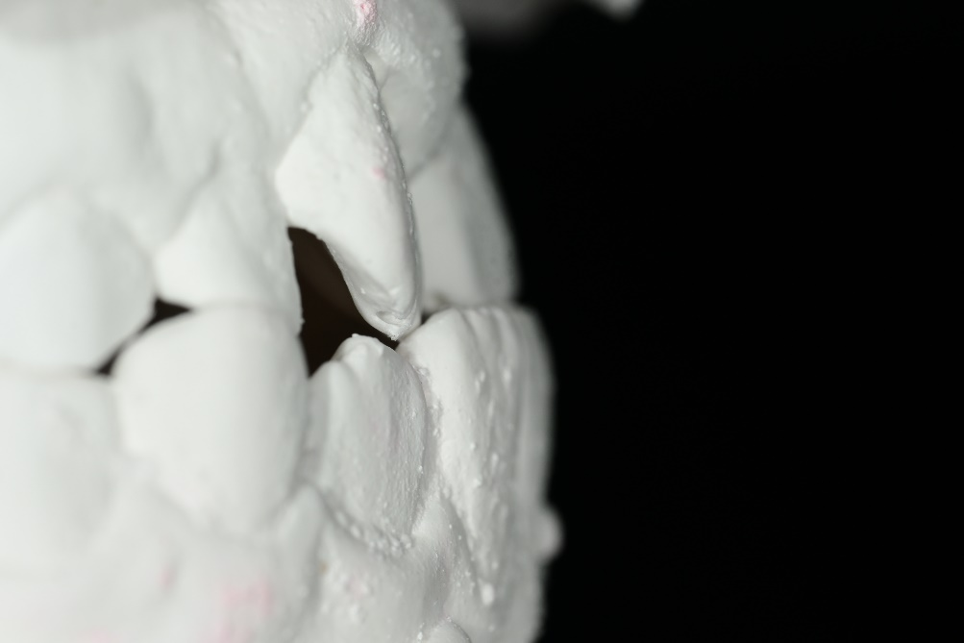
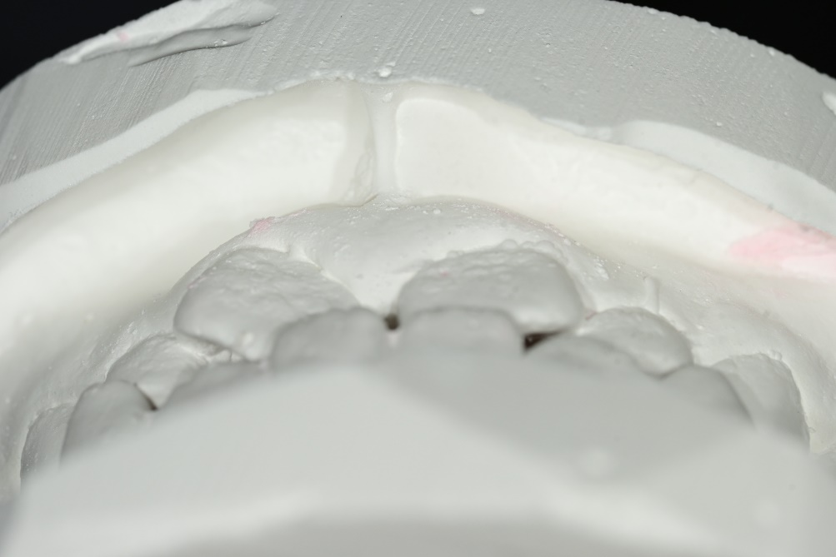
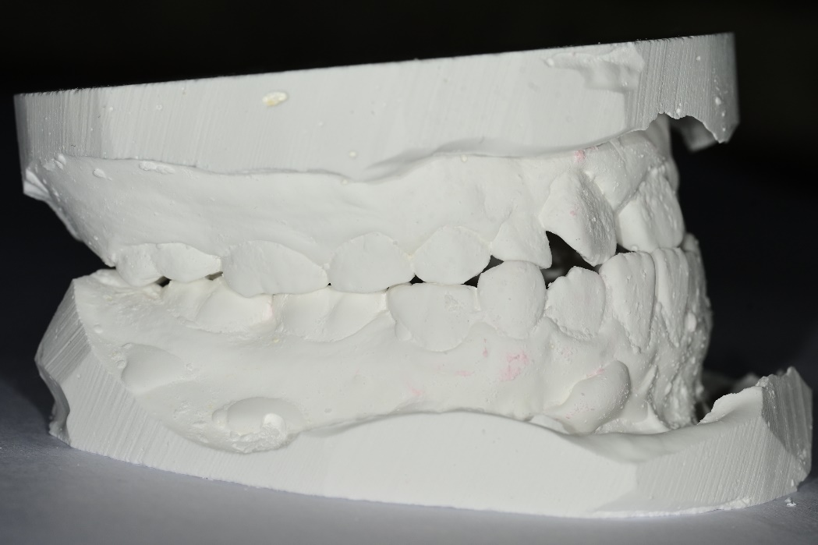
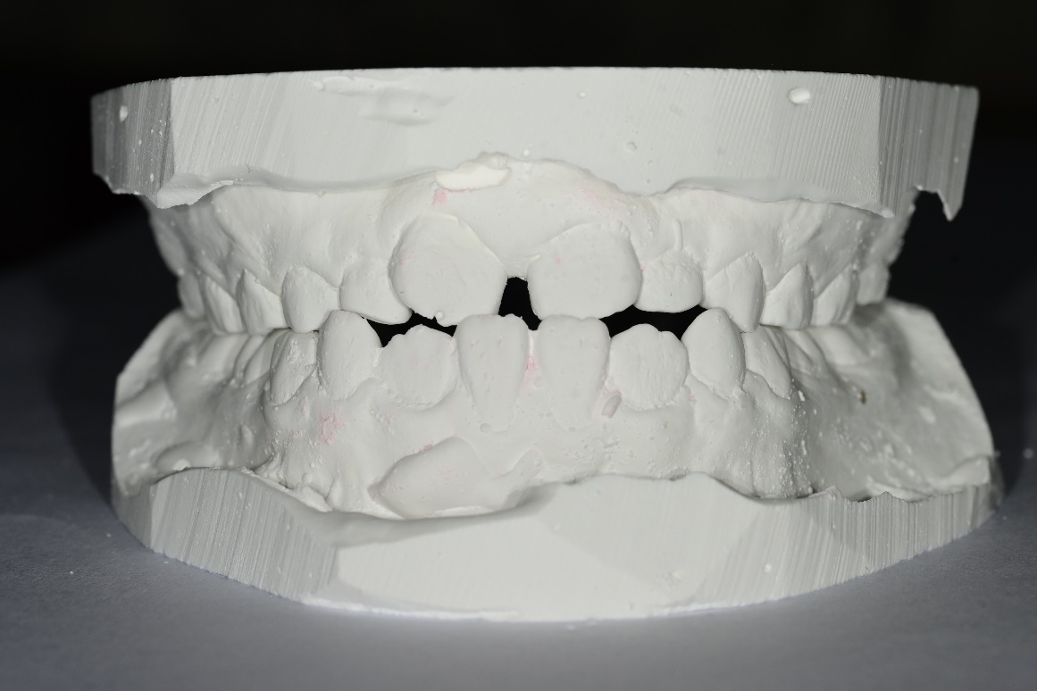
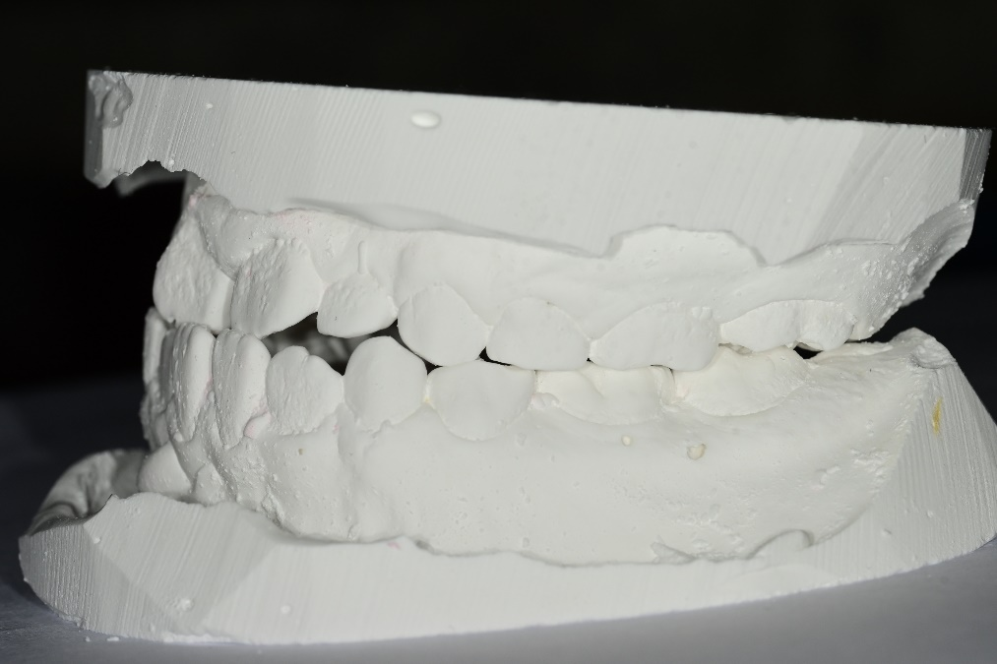
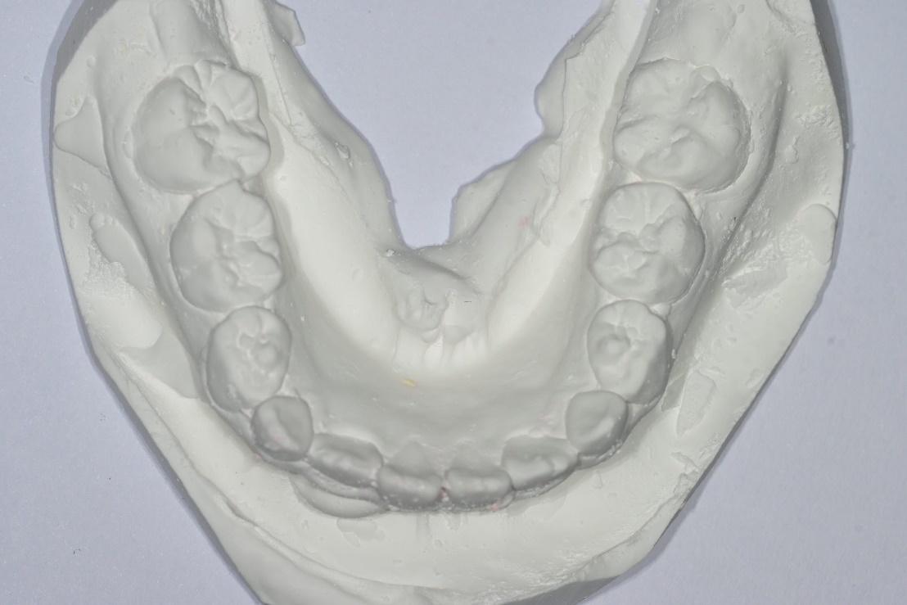
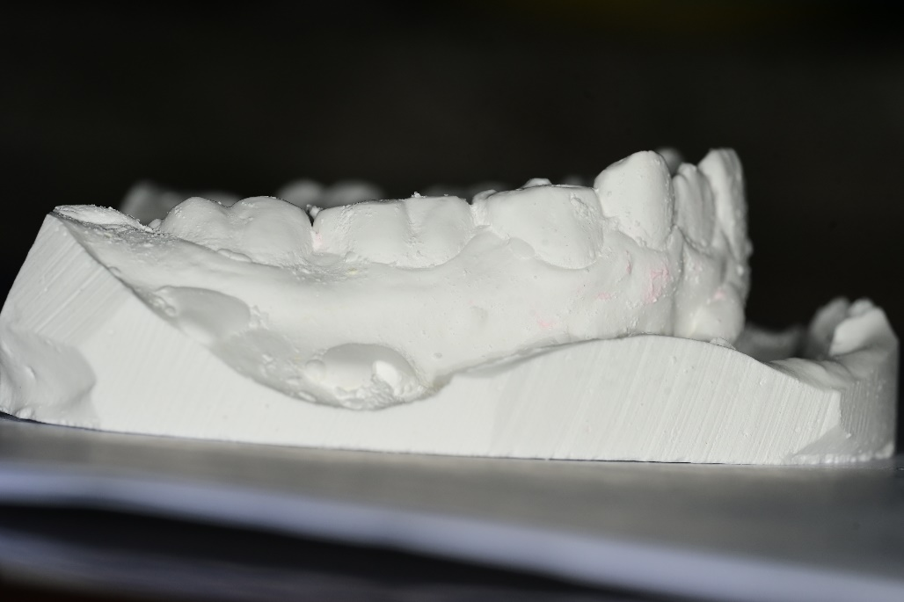
OB/OJ
OB/OJ
-CO bite 상태로 촬영
-측면 촬영시 molar key를 명확히 알수 있어야함.
-교합이 불안정시 손으로 잡고 정면/측면 촬영
-측면촬영시 촬영각도
-악궁에 수직으로 촬영이 되어야 구치부 교합관계를 정확히 알수있음
Curve of Spee

Slide 7
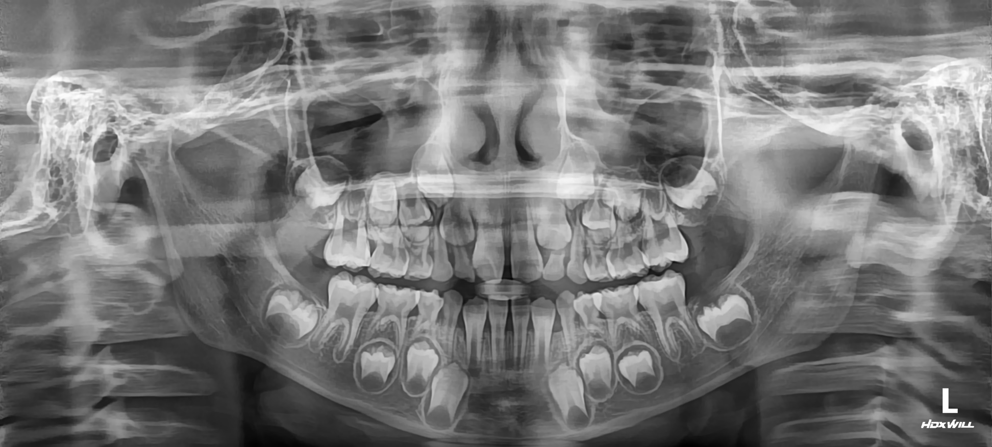
치료전 Panorama
Notes:
7

Slide 8
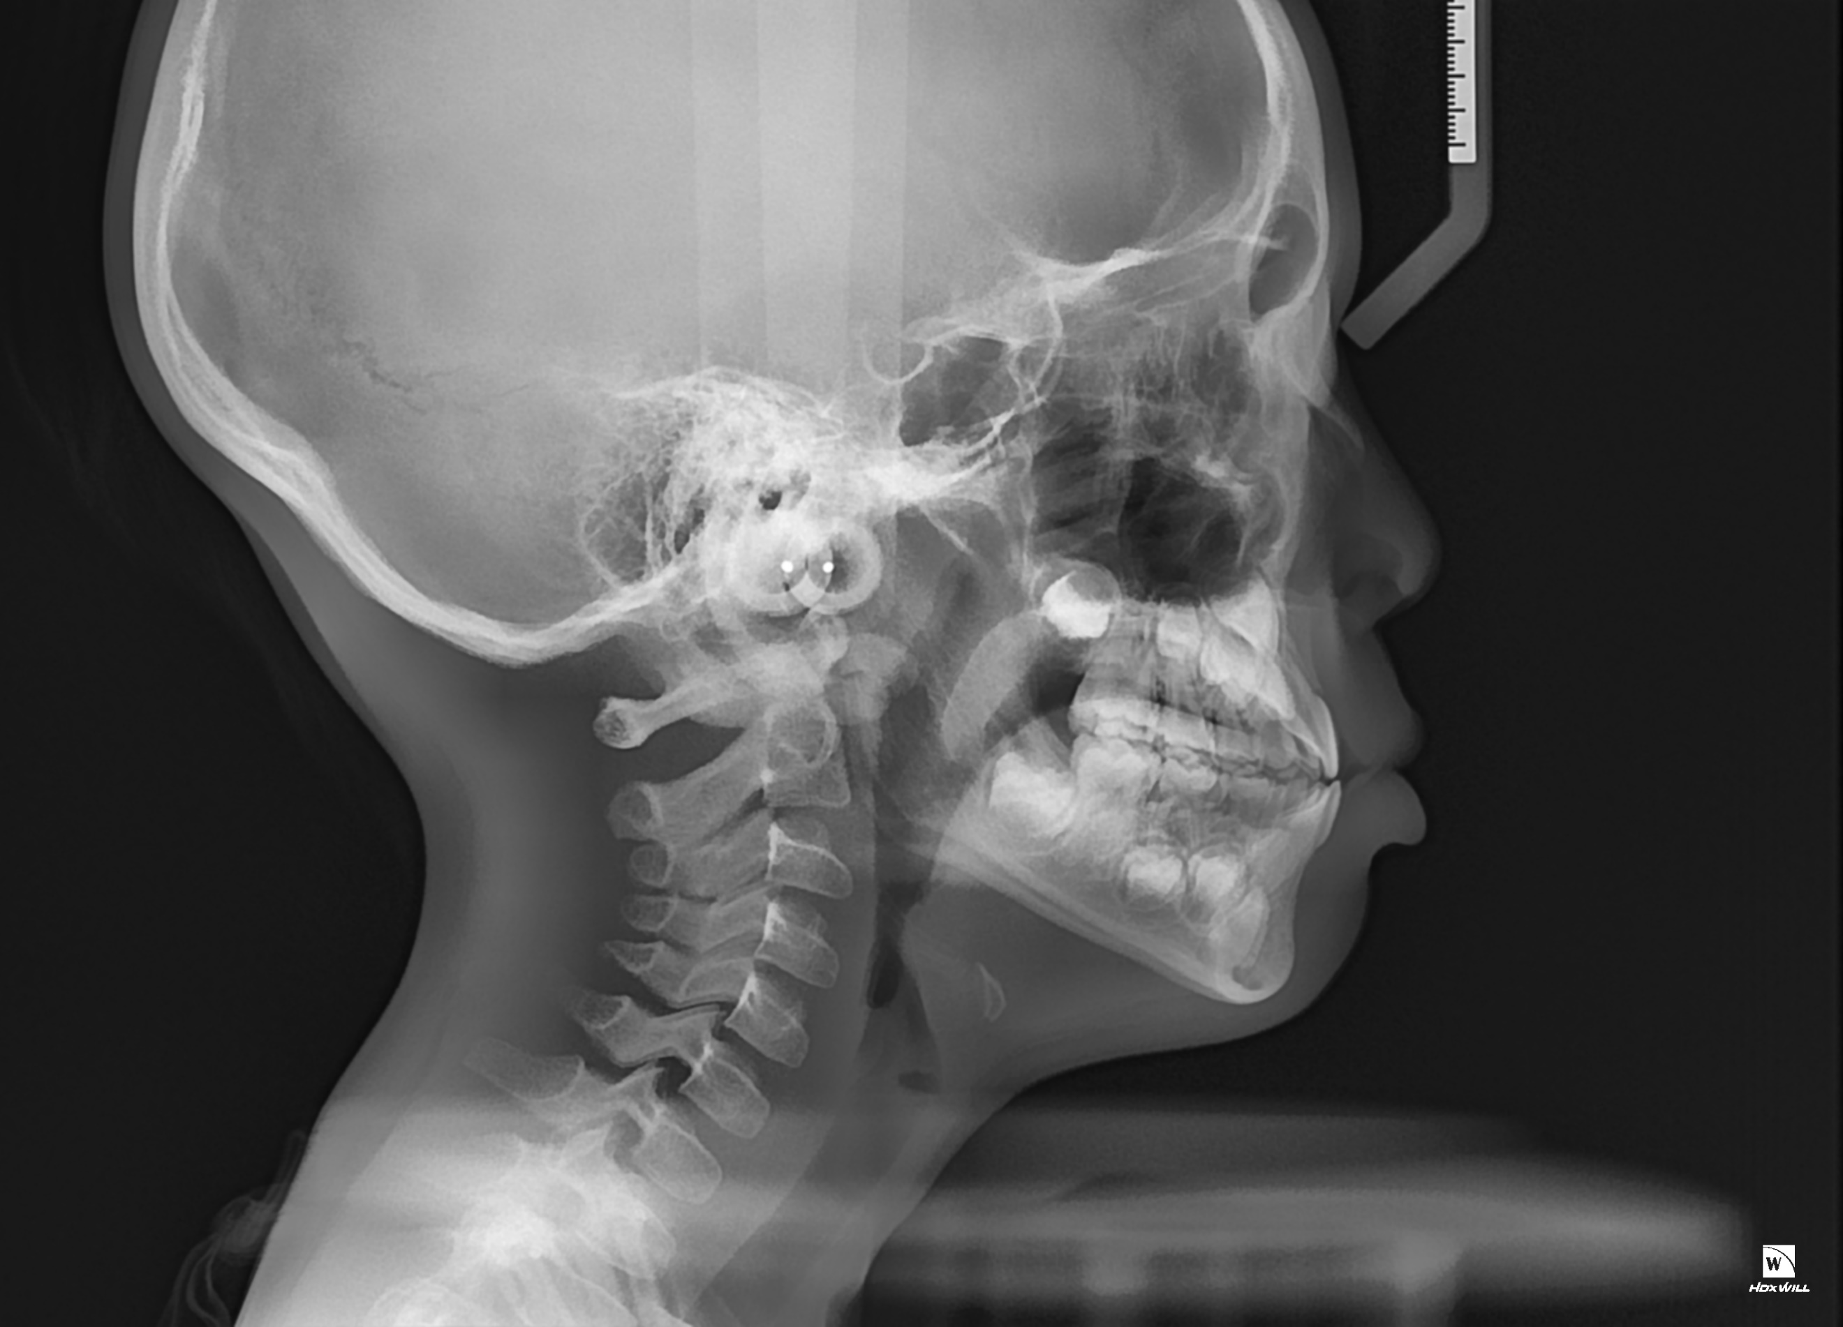
치료전 CO Ceph
FH line 평행하게
(어려우면 palatal plane)
Notes:
8

Slide 9
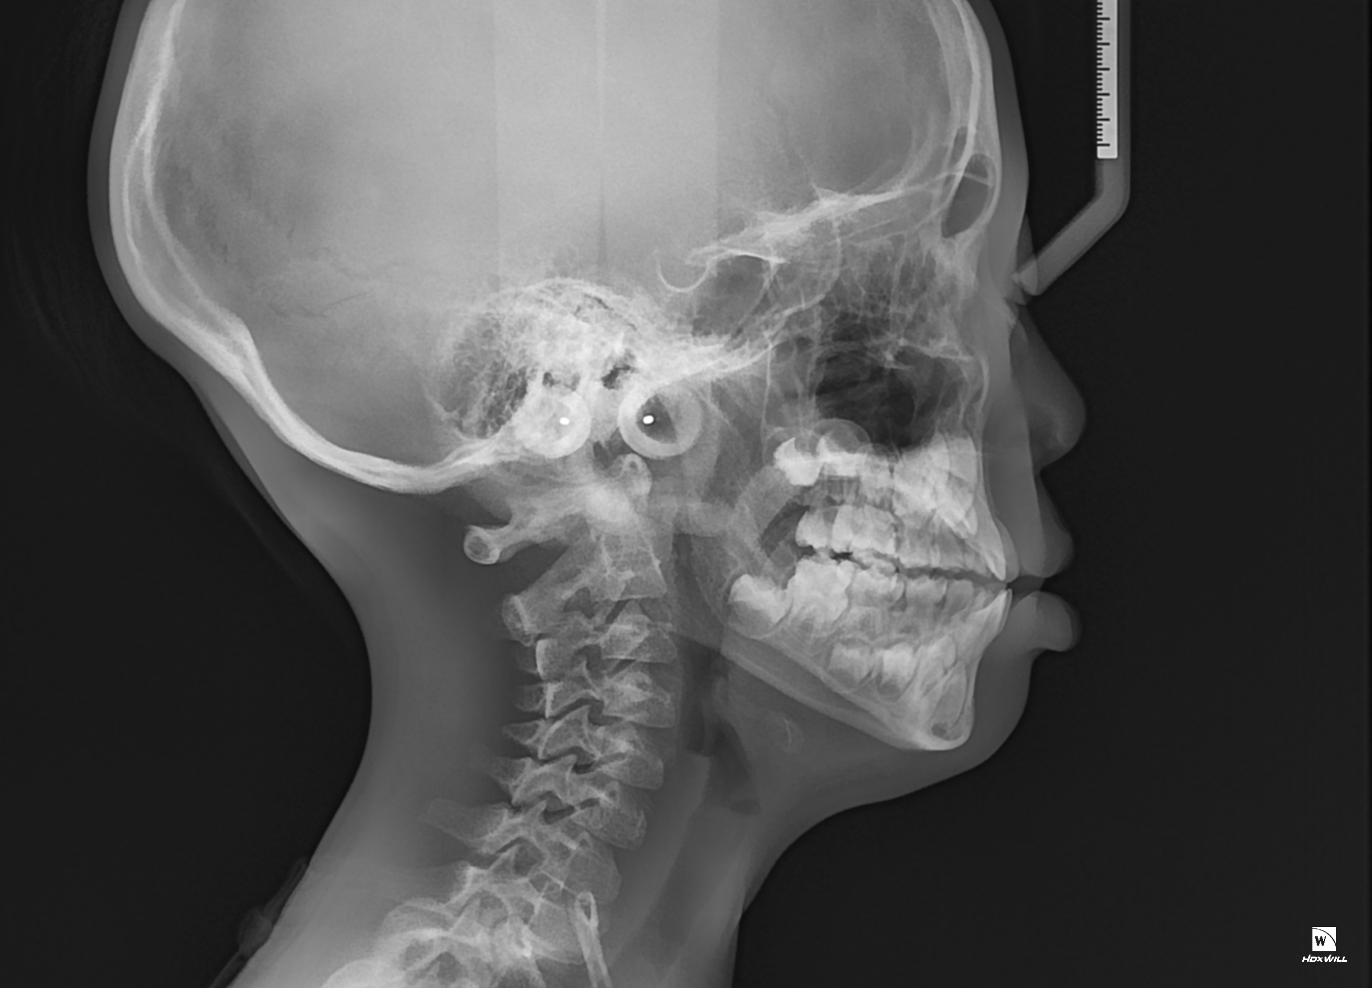
치료전 CR(?) Ceph
FH line 평행하게
(어려우면 palatal plane)
아이가 앞니 절단 교합을 하기 어려워 했고 CO-CR discrepancy 가 없어 보였습니다.
Notes:
9

Slide 10
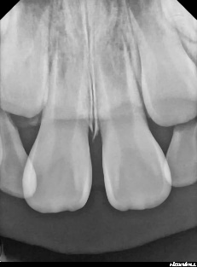
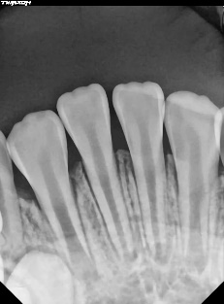
치료전 Periapical view
Notes:
10

Slide 11
Analysis
본 ppt 에 기재된 것은 제 세미나 수강생이 사용하는 예시입니다.
원장님께서 사용하시는 것을 넣으시면 됩니다.
작성이 어려우시면 작성된 챠트가 잘 보이게 사진을 찍어서 첨부하셔도 됩니다.

Slide 12
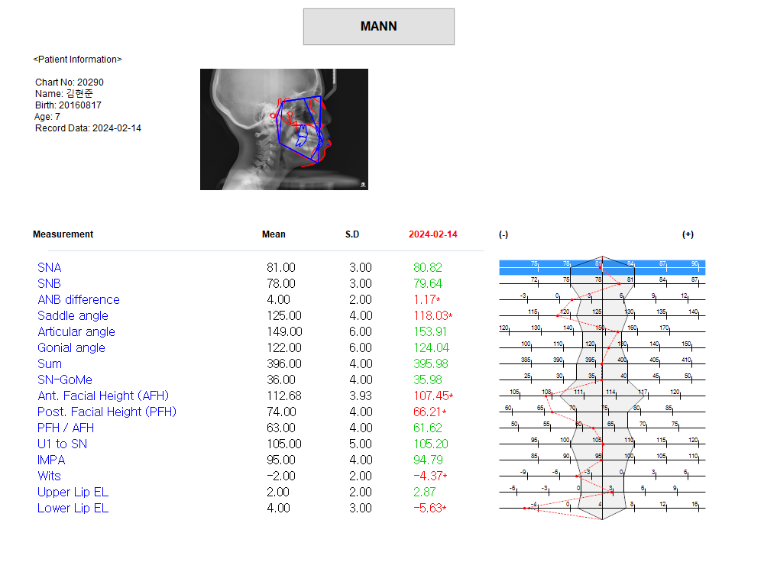
Ceph analysis (will-ceph)
Willceph 프로그램 이용자는
MANN anlaysis 이용(업체에 문의하시면 됩니다)
ceph그림크기를 줄이면
챠트가 크게 보임

Slide 13
Problem list
Skeletal problem
  Skeletal Class III(?)
Dental problem
  Molar key: Rt-Class I, Lt-Class III
  Canine key: Rt-Class I, Lt-Class III
  Cross-bite on
  OB/OJ=1.0/-1.5
  DML
  Crowding on (Mx: 2.0, Mn:0)
  Spacing on (Mx: 2.0, Mn:0)
  Sum of incisors = 4 : 2.8
Soft-tissue problem
  Lower lip protrusion
  # Skeletal,
  Dental,
  soft tissue
  순으로 문제점을
  나열합니다
1 | 1
1 | 1
 | (1.0)
 | (0.5)

Slide 14
Diagnosis
Skeletal Class III
with ant. Cross bite
Notes:
14

Slide 15
Treatment Plan
원장님께서 작성한 치료계획을 기입해 주시면 됩니다.
다음 ppt 는 수강생들이 이용하는 예시된 자료이니 참고하시면 됩니다.
작성이 어려우시면 작성된 챠트 사진을 잘 보이도록 찍어서 올려주셔도 됩니다.
Notes:
15

Slide 16
Tx. Plan
Face mask, La-Li
La-Li 장치 제작 및 시적
Face mask
필요시 2차 교정
치료기간:1년+@
한계점: 재발가능성, Open bite 경향 및 돌출도 커짐.

Slide 17
Question
원장님 안녕하세요. 전치부 반대교합 환자이고 부계쪽 반대교합 경향 가족력 있는 환자입니다. 다른 형제도 절단 교합 정도 입니다.
CO-CR discrepancy 확인 위해 CR 상태 유도 및 전치부 절단교합 시켜 보려 해도 잘 안되고 해서 skeletal Class III 로 보고 face mask 로 치료계획을 세웠는데 조언 부탁 드립니다.
Face maks 가 맞다면 전치부 Overbite 가 shallow 해서 이런 경우 open bite 경향이 증가되서 추후 문제가 될 가능성이 어느정도 일까요?

